Slide 1
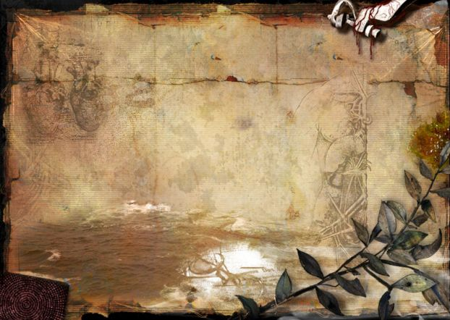
Фото победители фотоконкурса
«История Можгинского района в фотографиях»

Slide 2

Номинация «История в лицах»

Slide 3
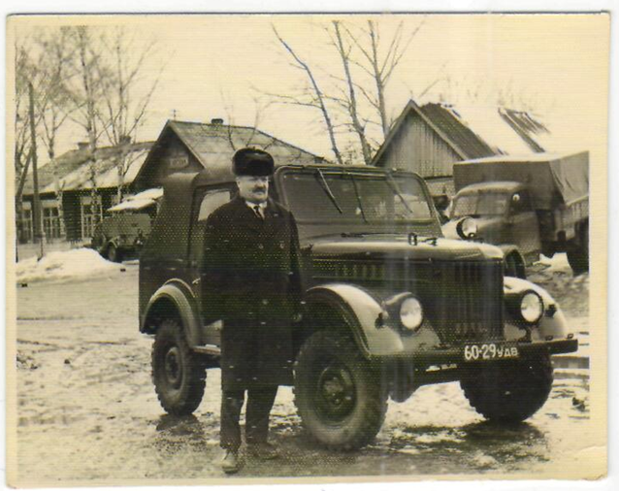
Председатель колхоза «Россия» село Большая Уча Можгинского района, 1950 год

Slide 4
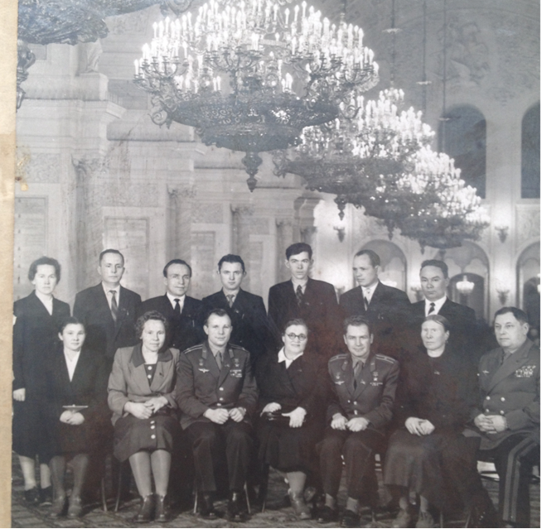
Делегаты седьмой сессии Верховного Совета ССР шестого созыва в г.Москве 1965 год
Второй рад четвертый слева тракторист деревни Пазял Можгинского района, депутат Верховного Совета ССР

Slide 5
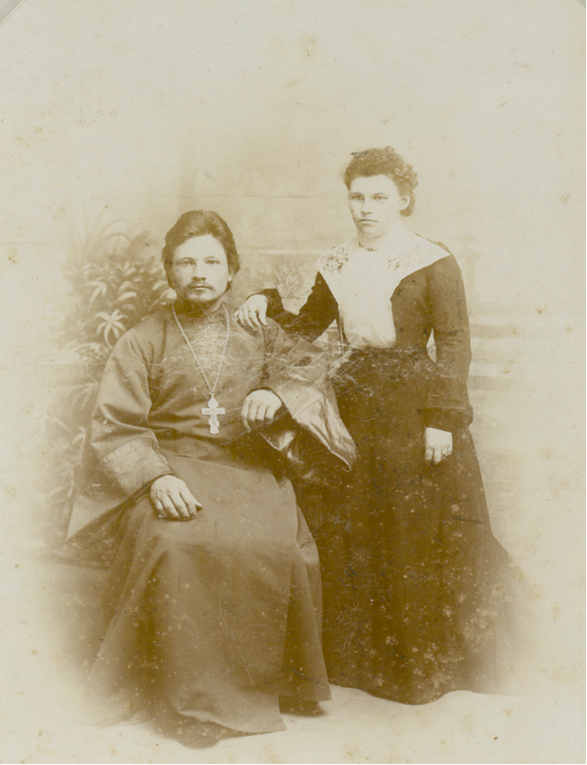
Павел Алексеевич Курочкин 1902 год. Священник Свято-Никольского храма села Поршур Можгинского района (1903-1933) и первый директор (законоучитель) Земского училища поч. по реке Ошмес (д.Комяк).

Slide 6
Номинация «Культура, праздники, отдых»

Slide 7
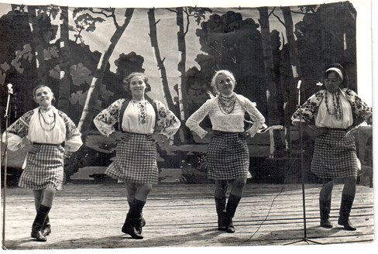
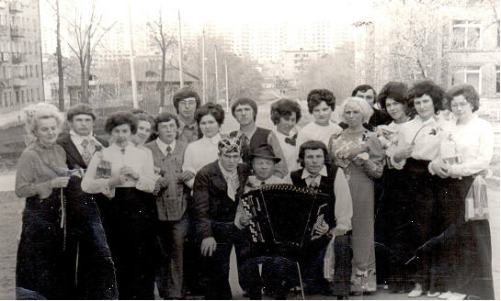
Ансамбль рабочей молодежи «Ленок» поселка Черемушки Можгинского района, 1975 год.
В 1975 году коллектив выступал на празднике посвященном Дню Победы в городе Ижевске.

Slide 8
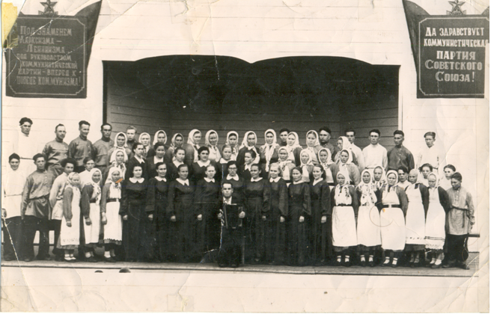
Участники художественной самодеятельности Поршурского сельского клуба Можгинского района. Смотр художественной самодеятельности в городе Ижевске, 1958 год.

Slide 9
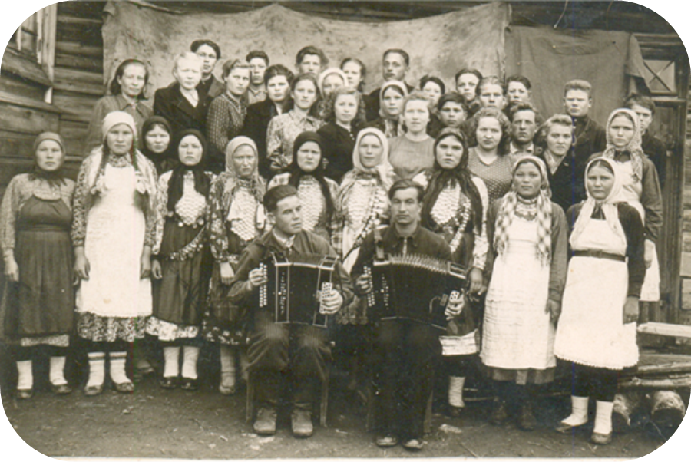
Участники художественной самодеятельности
села Поршур Можгинского района, 1956 год

Slide 10
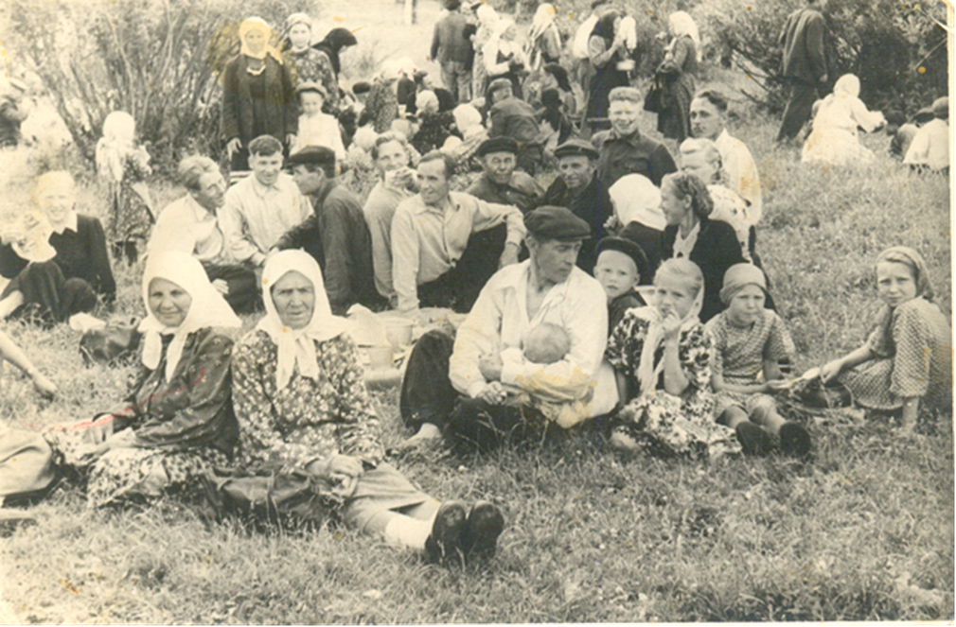
Жители с. Поршур Можгинского района на первом районном празднике «Гырон Быдтон» 1947 год

Slide 11
Номинация «Образование и детство»

Slide 12
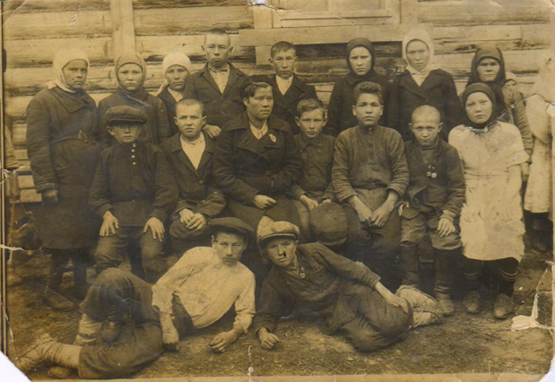
Ученики 7 класса Староюберинской школы Можгинского района, 1937 год

Slide 13
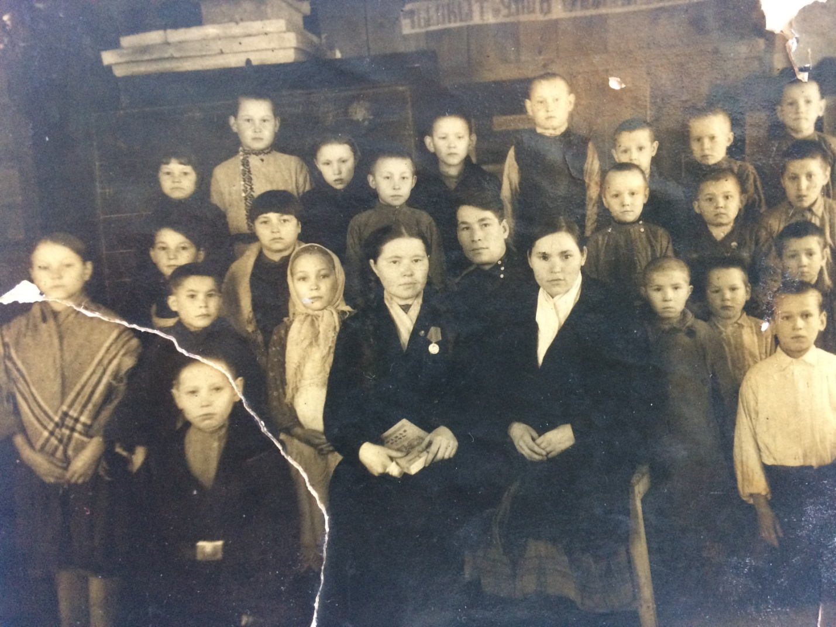
Учителя и ученики Новобиинской школы Можгинского района, 1944 год

Slide 14
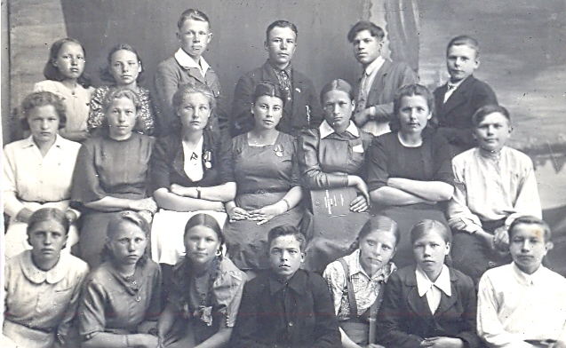
Прием в комсомол, выпускники Комякской семилетней школы Можгинского района,
1945 год

Slide 15
Номинация «Сельское хозяйство и жизнь удмуртского села»

Slide 16
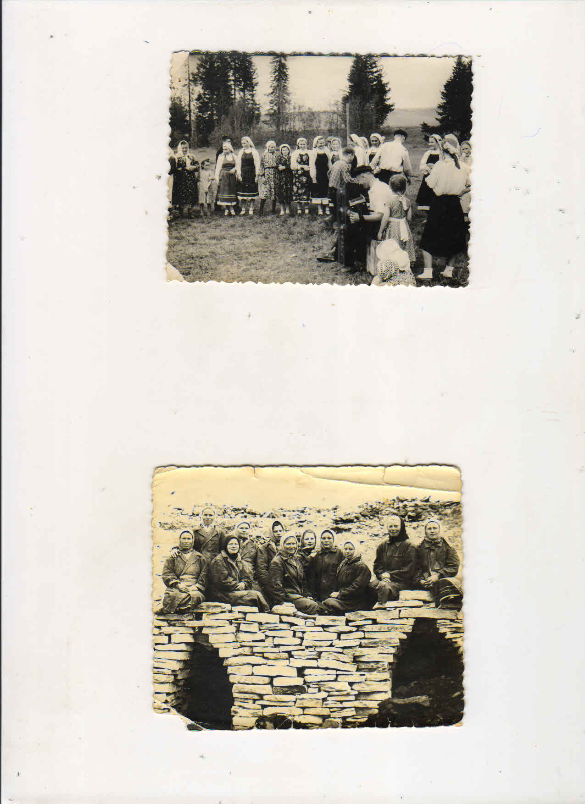
Ручная добыча камня на карьере д.Гозек Можгинского района, 1950 год

Slide 17
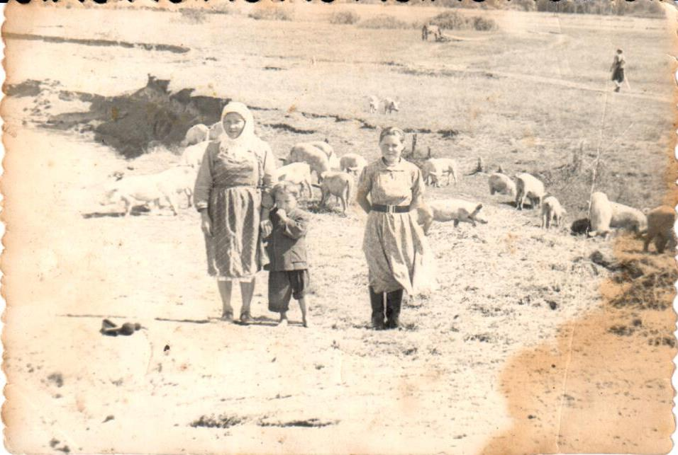
Пастушество свиней в д.Чужьем Можгинского района, 1959 год

Slide 18
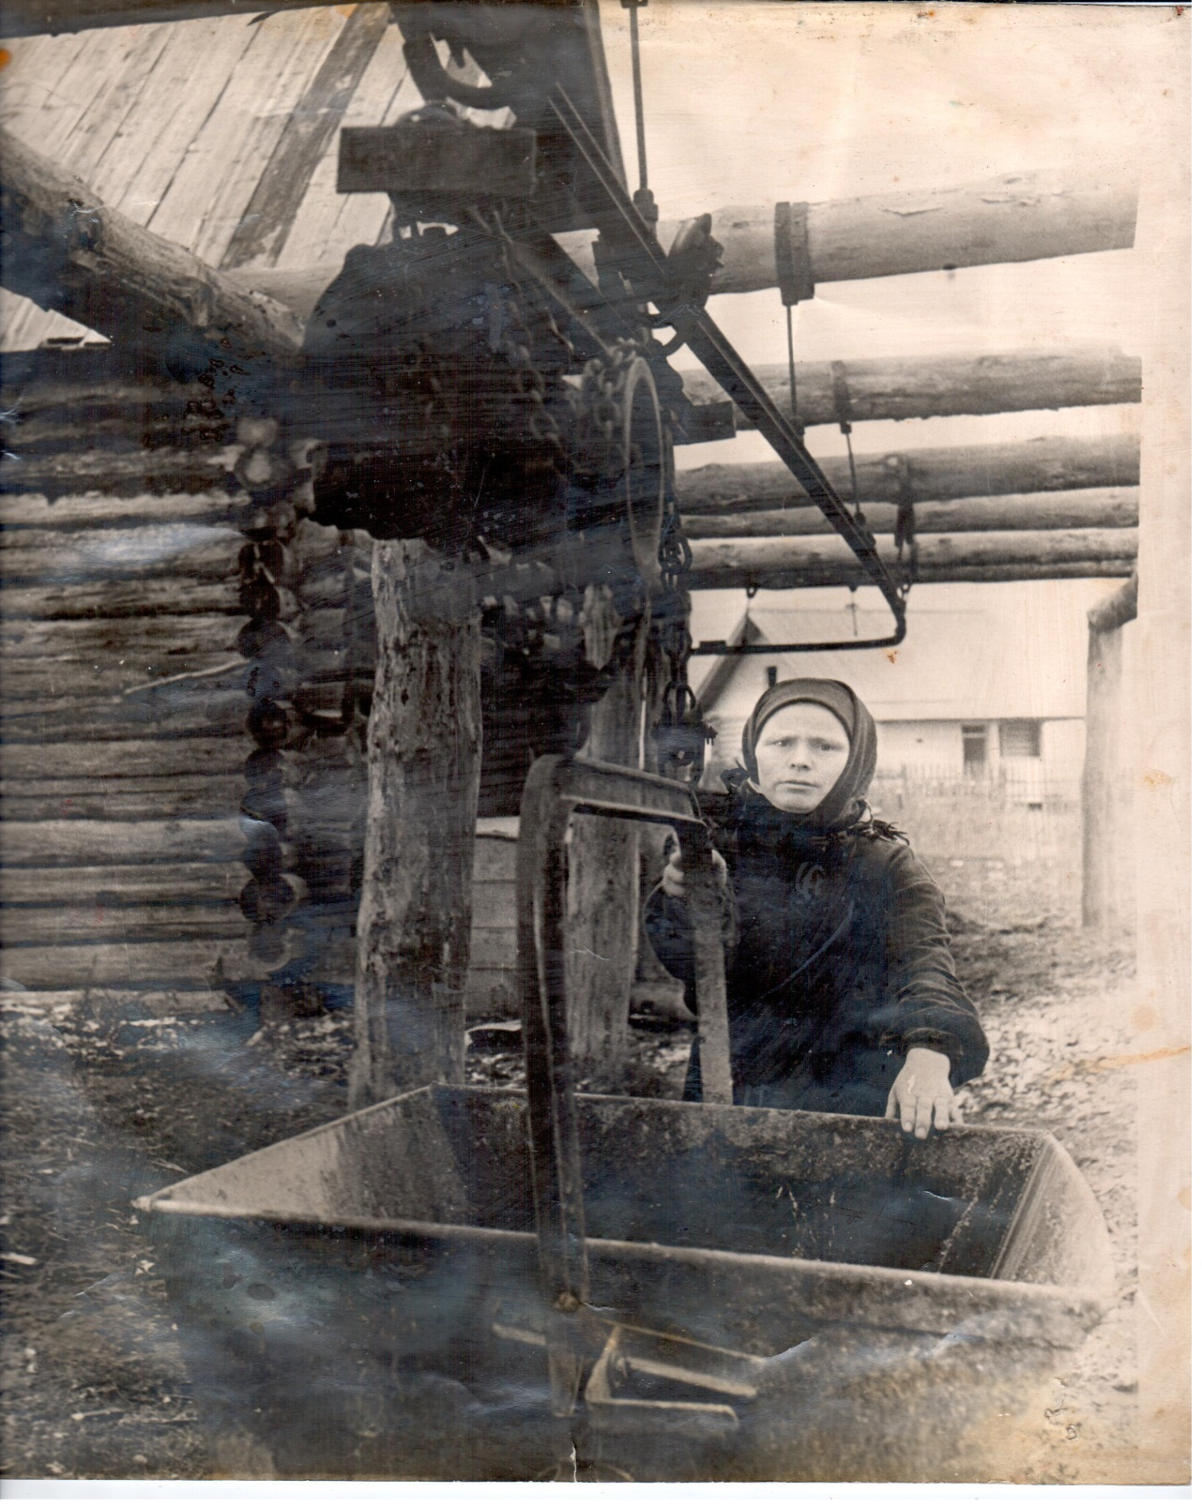
Семнадцатилетняя жительница села Малая Валожикья Можгинского района на лесопилке, 1912 год

Slide 19
Спасибо за участие в фотоконкурсе!

